Slide 1
Муниципальное бюджетное образовательное учреждение детский сад № 5 «Родничок» комбинированного вида с. Сарыг-Сеп
Занимательные игры
с детьми от 1,5 до 3 лет
Педагог-психолог
I квалификационной категории
Арчумаева В.Г.

Slide 2
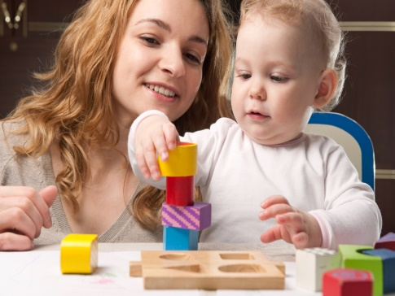
Уважаемые родители, предлагаю Вам в период самоизоляции совместные игры с детьми.
Важно! Любые упражнения должны проходить, хотя бы поначалу, под контролем взрослых! При использовании мелких предметов контроль обязателен и после того, как малыш освоит игру.
Игры с детьми дома, интересные и не очень, а увлечь малыша могут взрослые.
Новое занятие требует начальных навыков, нельзя сразу оставлять детей одних с непривычной игрушкой – вначале показывают, как с ней обращаться.

Slide 3
Родители говорят и показывают движения.
Зашагали ножки: топ-топ-топ, Прямо по дорожке: топ-топ-топ. Ну-ка, веселее: топ-топ-топ, Вот как мы умеем: топ-топ-топ. Побежали ножки по ровненькой дорожке, Убегают, убегают, Только пяточки сверкают.
Игра повторяется 2-3 раза.

Slide 4
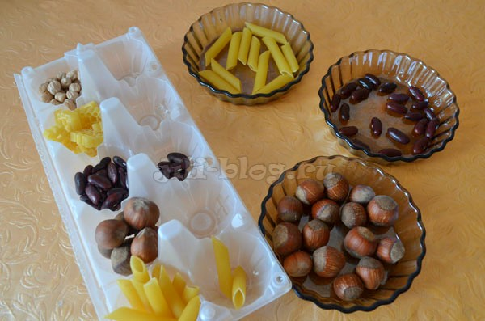
Фасолинки, макарошки, орешки и т.п. раскладываем их по ячейкам

Slide 5
Желаю успеха!

